Slide 1
Språkliga och exekutiva förmågor hos förskolebarn
Webbinarium, Stiftelsen Allmänna Barnahuset
2023-12-07
Signe Tonér,

Slide 2
Risk- och skyddsfaktorer, resiliens
Individfaktorer
Familjefaktorer
”Kringfaktorer”
Notes:
Risk- och skyddsfaktorer för utveckling, lärande, välmående finns på flera nivåer, både hos individen, i familjen och på en bredare samhällsnivå, t ex förskola/skola, det vidgade nätverket kring familjen osv. Samverkar på ett ofta komplext sätt.
Tydliga riskfaktorer för psykisk ohälsa är omsorgssvikt, att vara utsatt för våld och trauma av olika slag. Men man löper också ökad risk för exempelvis psykisk ohälsa och sociala problem om man har språkliga svårigheter eller en grundläggande uppmärksamhetsproblematik –individuella skillnader.
Vad är det som gör att en del barn klarar sig förhållandevis väl trots många riskfaktorer? Resiliens, motståndskraft, ”maskrosbarn”. Trygga anknytningsmönster kan vara ett skydd för barn som varit med om traumatiska händelser. Men en annan skyddsfaktor är personens exekutiva funktioner eller förmågor, som jag kommer att prata mer om alldeles strax. Apropå att sambanden mellan olika risk- och skyddsfaktorer ofta är komplexa så finns det kopplingar mellan just tidig anknytning och förmågan till självreglering, som ligger nära begreppet exekutiva funktioner.
Föräldrars responsivitet till det lilla barnet spelar roll, alltså kommunikation, lyhördhet – fungerar sämre t ex om föräldern mår psykiskt dåligt. Språkmiljön i hemmet verkar påverkas av flera faktorer: individuella skillnader hos vårdnadshavare (t ex språkstörning, dyslexi), psykisk hälsa, utbildningsbakgrund osv. Apropå att skydds- och riskfaktorer finns på flera olika nivåer så visar studier att psykisk ohälsa hos föräldern verkar kunna vara en starkare riskfaktor för barnets utveckling i t ex vår svenska kontext än i sammanhang där man har ett mer självklart utökat nätverk/extended family/är mindre ensam i sitt föräldraskap.

Slide 3
Exekutiva funktioner
Kognitiva kontrollfunktioner, självreglering
Används i samband med t ex problemlösning, planering, utöva självkontroll
Grundläggande komponenter:
Kognitiv flexibilitet
Inhibering
Arbetsminne
Notes:
Men vad menas egentligen med exekutiva förmågor eller exekutiva funktioner? Benämns även som kognitiv kontroll, självreglering. Det är förmågor som vi behöver för att kunna vrida och vända på situationer för att se dem ur olika perspektiv, lösa problem, planera målinriktat, kontrollera vårt eget beteende, styra våra impulser.
ANIM: Tre grundläggande komponenter:

Slide 4
Notes:
Både den språkliga förmågan och de exekutiva förmågorna är alltså otroligt viktiga för utveckling och lärande. De utvecklas kraftigt i förskoleåldern och här finns också stora möjligheter att stötta och utmana utvecklingen inom både språk och exekutiv förmåga.
Stark språklig och exekutiv förmåga har ett prediktivt värde för mer övergripande aspekter som hur bra det går för en i skolan, hur det fungerar med kompisar och på lång sikt livskvalitet och delaktighet i samhället. (skyddsfaktorer).
Språkförmåga handlar bland annat om att förstå och använda reglerna för hur mindre delar kombineras till något större för att därigenom kunna uttrycka en mängd olika innebörder och kommunikativa funktioner. Man behöver ha tillgång till språkliga verktyg både för att kommunicera med andra, uttrycka sin identitet och för att kunna reflektera och lösa problem.

Slide 5
Hjärnvägar i förskolan
?
Notes:
Inom forskningsprojektet Hjärnvägar i förskolan tittade vi närmare på över 400 4-6-åringars språkliga och exekutiva förmågor. Vi kunde visa att barns språkliga förmågor hade ett samband till deras exekutiva förmågor, alltså högre kognitiva förmågor som har att göra med sådant som impulskontroll, arbetsminne och att kunna tänka flexibelt.
Det visade sig också att flickor hade ett försteg både vad gällde språklig förmåga i termer av ordförråd och grammatik samt exekutiva funktioner. Dessutom fanns det en signifikant koppling mellan barnens socioekonomiska bakgrund och deras språkliga och exekutiva förmåga.

Slide 6
Socioekonomiska skillnader
Ordförståelse
Grammatik
Exekutiva funktioner
Notes:
Det visade sig att barnens ordförståelse, deras grammatiska förmåga alltså att kunna böja ord rätt och att bygga meningar och deras exekutiva förmågor hade samband med föräldrarnas socioekonomiska status, framför allt I termer av utbildningsbakgrund. De här resultaten gör att man ställer nya frågor kring hur man på bästa sätt kan ge ALLA barn så goda förutsättningar som möjligt för utveckling och lärande.

Slide 7
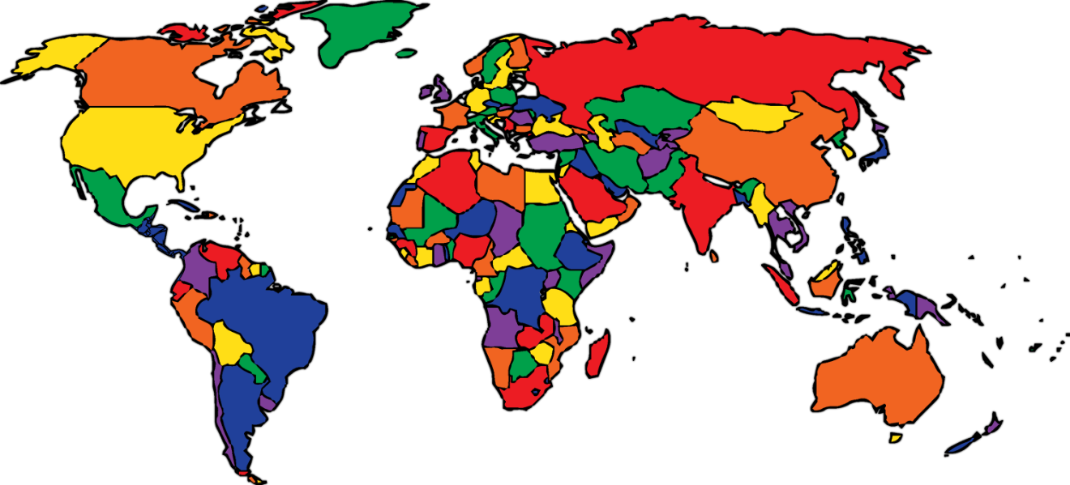
Flerspråkiga barn
≈30 % flerspråkiga deltagare
Våra studier: socioekonomisk bakgrund viktigare än flerspråkighet för att förstå variation i barns språkliga och exekutiva förmågor
Notes:
Ungefär 30 % av barnen i våra studier var flerspråkiga, motsvarar andelen ibland barn i förskola. Det fanns inga statistiskt signifikanta skillnader mellan enspråkiga och flerspråkiga barn på i stort sett alla våra olika mått på språk och EF utan den variationen som fanns bland deltagarna hängde snarare ihop med socioekonomisk bakgrund, ffa föräldrarnas utbildningsnivå, och barnets kön.

Slide 8
Könsskillnader
Notes:
Vår analys visade att det fanns signifikanta skillnader mellan pojkar och flickor på så sätt att att flickor hade ett försprång på alla mått på språklig och exekutiv förmåga, utom ett specifikt mått på uppmärksamhetsförmåga.
Det finns en mängd studier som visar att könsskillnader vg språkutveckling går att se väldigt tidigt I barns utveckling, De här könsskillnaderna ÖKAR dessutom med stigande ålder.
När det gäller skillnader mellan flickor och pojkar i exekutiva förmågor är tidigare resultat mer blandade och inte lika entydiga så det skulle man behöva följa upp med fler svenska studier.
Behöver pojkar mer språkligt fokuserade aktiviteter?? Det skulle man behöva undersöka närmare.

Slide 9
Notes:
Vad behövs för att ge barn så goda förutsättningar som möjligt för fortsatt utveckling och lärande? Och vad vet vi om metoder, tillvägagångssätt och förhållningssätt som har visat sig vara gynnsamma för språkutveckling respektive utveckling av exekutiv förmåga?
Vvi har kunskap som tyder på att vissa metoder verkar vara mer effektiva än andra och vissa arbetssätt verkar dessutom ha potential att minska glappet dvs att accelerera lärande och utveckling hos barn med ett sämre utgångsläge. Detta betyder inte att det finns EN mirakelmetod och givetvis behöver man utgå från individen.

Slide 10
Metoder som stärker språk
Tydligt definierade lärandemål
(Bleses et al., 2018)
Interaktion av hög kvalitet!
(Hamre et al., 2014)
Starkt modersmål gynnar andraspråks-utvecklingen
(Haddad, 2023)
Interaktiv högläsning
(Grøver et al., 2020)
Notes:
Det verkar ha avgörande betydelse att jobba mot uttalade och specifika lärandemål.
Ett annat område där vi har mycket forskningsunderlag är kvaliteten I interaktionen mellan barn och vuxen, både vad gäller mer kommunikativa aspekter som att den vuxna är lyhörd och inlyssnande, speglar och bekräftar det barnet kommunicerar, men också mer renodlade språkliga aspekter som att använda ett lagom komplext språk som stimulerar barnens utveckling av t ex ordförråd och grammatik…
Ytterligare ett arbetssätt som vi har goda vetenskapligt grundade skäl att rekommendera I ett språkutvecklande arbetssätt är dialogisk eller interaktiv högläsning, alltså att man parallellt med läsningen/berättandet också gör barnen delaktiga och aktiva genom att samtala och ställa frågor kring både bokens innehåll och att reflektera vidare utifrån barnens erfarenheter… Mer komplext språk -både ordförråd och grammatik – vid högläsning än i vardagliga samtal. Dessutom möjlighet att gå i in i föreställningsvärlden och att bearbeta egna upplevelser med hjälp av litteraturen.
Starkt modersmål gynnar andraspråksutvecklingen

Slide 11
Metoder som stärker
exekutiv förmåga
Medvetenhet om exekutiva förmågor och exekutiva krav genomsyrar verksamheten (jfr. "språk i alla ämnen")
PATHS (Eninger et al., 2021)
Anpassning, stegvis stöttning
Notes:
Stötta barnet i att hitta alternativa strategier och lösningar. Utmaningar på lagom nivå. Bryta ner i överkomliga mindre steg.
Promoting alternative thinking strategies, t ex att hantera frustration, att styra sin uppmärksamhet osv.
Kompensatoriska åtgärder t ex kognitivt stöd såsom bildschema över dagens händelser, förberedelse. Vad ska jag göra ,var ,med vem, hur länge osv?

Slide 12
Kontakt; vidare läsning
Blogg: signetoner.com
Tack för er uppmärksamhet!

